Slide 1
Концепции Куна и Лакатоша в контексте научно-религиозной парадигмы
Кликунов Н.Д., Курский институт менеджмента, экономики и бизнеса

Slide 2
Что такое парадигма?
Парадигма – концептуальная схема, представление, у Платона – самопорождение космоса
Отвечает на два базовых вопроса
Откуда я это знаю?
Откуда я знаю, что я это знаю?

Slide 3
XIX век: требования к теории
Внутренняя последовательность (согласованность)
Простота
Законченность
Универсальность объяснения
Плодотворность
Практическая ценность выводов
Карл Поппер – опровержимость прогноза

Slide 4
Томас Сэмюэл Кун
1922-1996, Гарвард, бакалавр физики, философ
«Структура научных революций»
Скачкообразная смена парадигм
Процедура отречения, обращение к новому подходу обретает природу религиозного переживания
Нормальная наука – кумулятивный самоподдерживающийся процесс решения головоломок в рамках общего аналитического каркаса
Старое и новое поколение ученых говорят, не слыша друг друга

Slide 5
Томас Сэмюэл Кун

Slide 6
Имре Лакатос
1922-1974, венгр, лакатош – слесарь, МГУ, LSE
Идея научно-исследовательской программы
Жесткое ядро – фундаментальные допущения
Предохранительный пояс – вспомогательные гипотезы
Прогрессивные и деградирующие НИПы

Slide 7
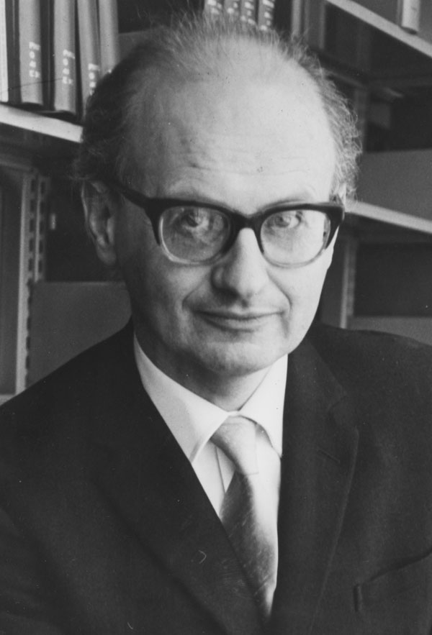
Имре Лакатош

Slide 8
Благожелательный скепсис
Прогноз – предсказание вперед
Объяснение – предсказание назад
№1.Теория эволюции Дарвина, объяснение есть, прогноза нет
№2.Технический анализ рынка ценных бумаг, прогноз есть, объяснения нет
№3. Победа над коронавирусом, ни прогноза, ни объяснения

Slide 9
Наука –
порождение религиозного мировоззрения?
Для Фомы Аквинского это так!
Бог непостижим, но мы можем постигать механизмы, которые он заложил в основу нашего бренного мира

Slide 10
Виды объяснений
Дедуктивные
Нормативные (законоподобные)
Статистические (индуктивные)
Исторические
Телеологические – исходная причинность
Эсхатологические

Slide 11
Заповеди научной методологии:
№1. Никогда не удастся доказать, что нечто фактически верно, но можно доказать, что определенное утверждение фактически ложно
№2. Ложность выводов передается предпосылкам, а истинность – нет
№3.Нет логики доказательства, но есть логика опровержения

Slide 12
Аддукция + дедукция
Как первоначальные гипотезы превращаются в научные теории, сплетая из них более или менее прочную дедуктивную структуру, и как затем эти теории проверяются на наблюдениях (научный подход) или личном опыте (религиозный подход)

Slide 13
Вопросы
Бывают ли «хорошие» теории и «плохие» теории?
Значим ли path dependence? Лакатош: «Философия науки без истории науки пуста, история науки без философии науки слепа»
Что является демаркационным критерием между наукой и ненаукой? Как человек может понять, что нужно делать и чего делать не нужно?
Должны ли быть в науке эмпирические неопровержимые верования, т.е. метафизика?
Должна ли иметь место «доктрина единства наук» (методологический монизм)?
Принцип озарения, насколько значимы внутренние ощущения исследователя?

Slide 14
Выводы
Различие между религиозным и научным подходами к постижению нашего мира не столь значительно, как это хотят представить себе атеисты и/или догматики
Оскар Уайльд «Истина редко бывает полной и никогда простой»

